Slide 2
4-2 7-3 5+3 4+3 7-2 2+3 4+4 9-3 8-2 8+2

Slide 3
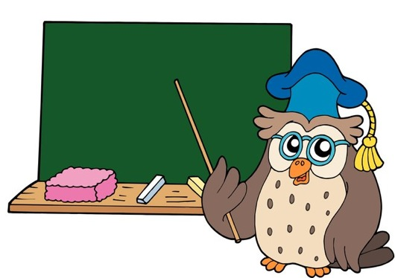
Решаем задачи

Slide 4
Задача
Условие
Вопрос
Решение
Ответ

Slide 5
Составь и реши задачу
Решение
3 + 2 = 5 (пт.)

Slide 6
Составь и реши задачу
Решение
3 + 3 = 6 (гр.)

Slide 7
Составь и реши задачу
Решение
6 - 2 = 4 (б.)

Slide 8
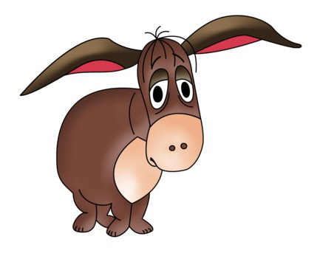
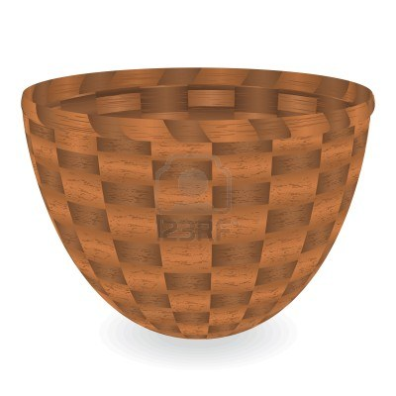
Проверь задачу
Решение
8 + 3 = 11 (гр.)

